Slide 1
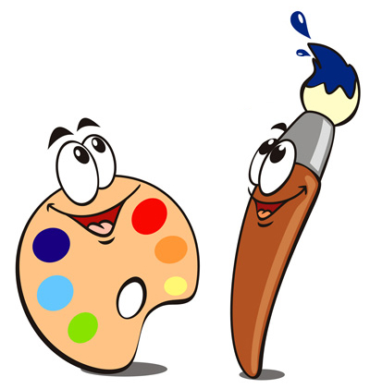
Мистецтво 19 століття
Підготували
Учениці 5(9)-В класу
Василишин Христина та Мальцева Наталія

Slide 2
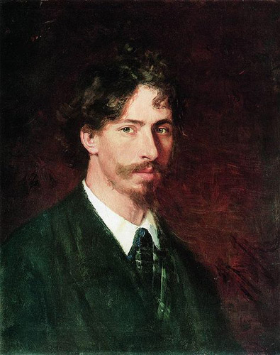
Визнвчним явищем у світовій культурі стало французьке образотворче мистецтво, славу якого склали Ежен Делакруа, Оноре Дом’є, Гюстав Курбе, Жан Франсуа Мілле, художники “барбізонської школи”.
Яскравим представником і лідером школи романтизму в мистецтві став живописець Ежен Делекруа- французький художник доби романтизму. Малював історичні картини, іноді натюрморти та портрети, займався стінописом.

Slide 3
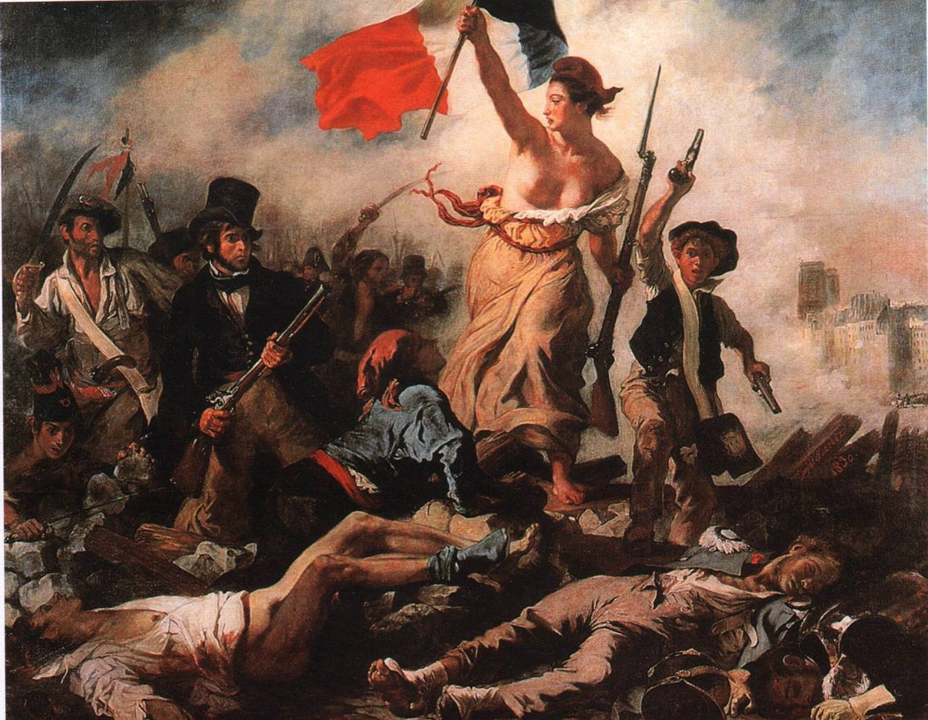
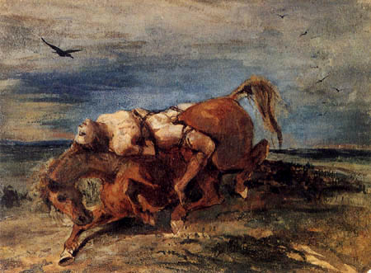
Твори Е. Делекруа
"Данте и Вергилий"
" Свобода на барикадах "
Мазепа на коні

Slide 4
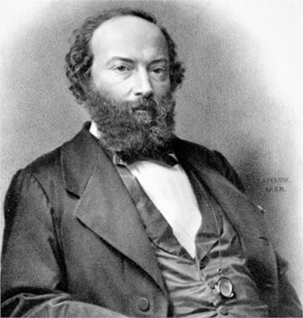
У 30-60 роках 19 століття виникла “барбізонська школа” французьких художників-пейзажистів, до якої належали Теодор Руссо, Жюль Дюпре.
Теодор Руссо — французький художник-пейзажист, графік. Вважається засновником Барбізонської школи

Slide 5
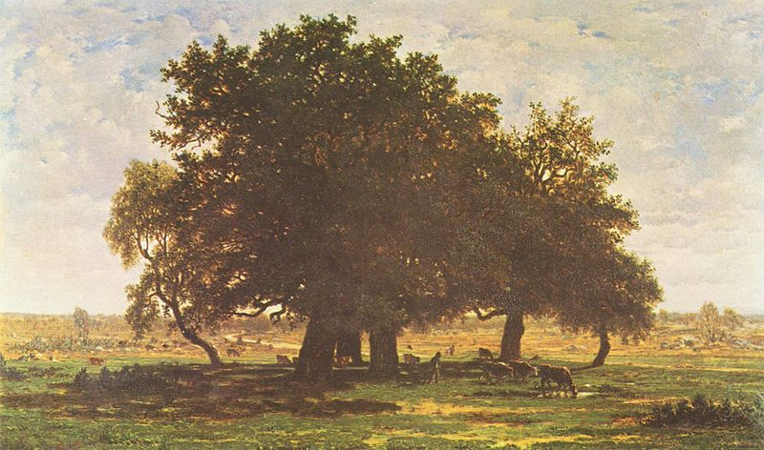
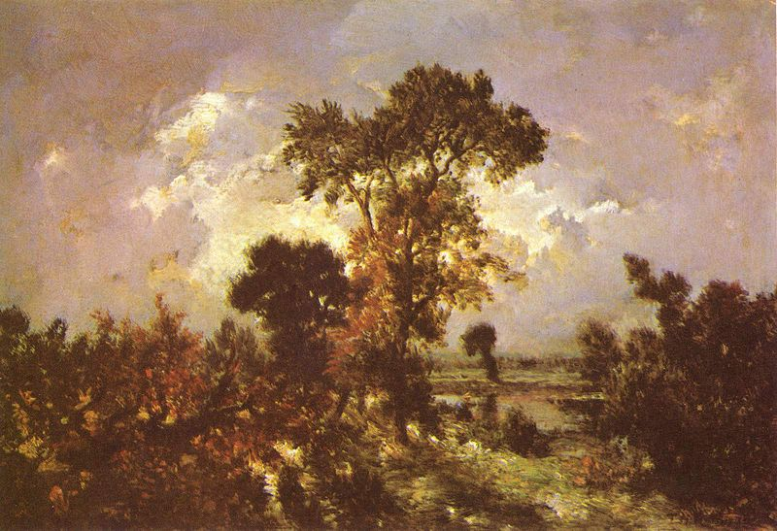
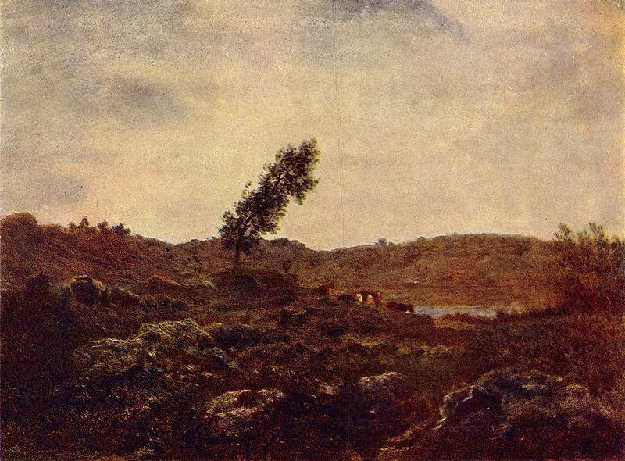
Твори Т. Руссо
Дуби в селищі Апремон
Самотній рибалка в селищі
Краєвид в Барбізоні

Slide 6
Жюль Дюпре
Жюль Дюпре – Французький художник, вважається засновником сучасного французького пейзажу. Він є представником так званого “інтимного пейзажу”, відтворившого не стільки красу природи скільки відповідність її настрою і переживанням художника.

Slide 7
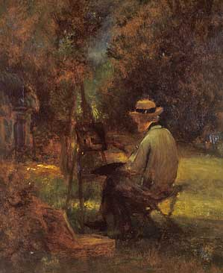
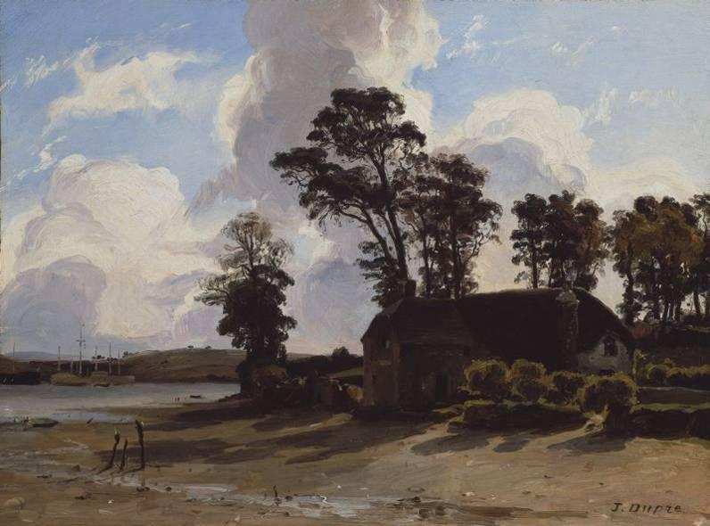
Твори Ж. Дюпре
Портрет художника
Пейзаж з коровою
Гребля

Slide 8
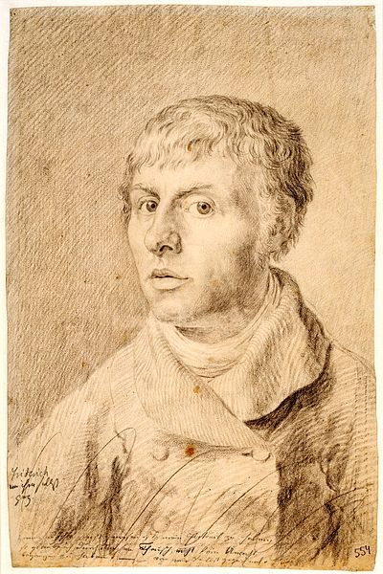
Німецькі художники
Особливістю їхніх картин стало поєднання духовного світу людини з природою. Інколи вони навіюють смуток, проте в кожному творі відчувається багатство душі автора.
Каспар Давід Фрідріх – німецький художник, один із представників романтичного напряму в живописі.
Для Фрідріха природа була носієм глибоких релігійних переживань і часто набувала символічне значення. Він використовував пейзаж як засіб відобразити свої глибокі емоційні переживання.

Slide 9
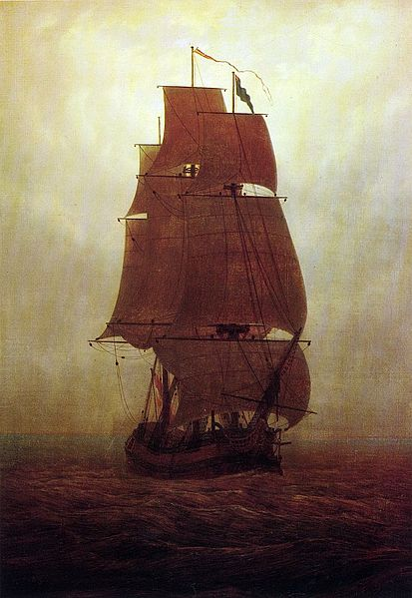
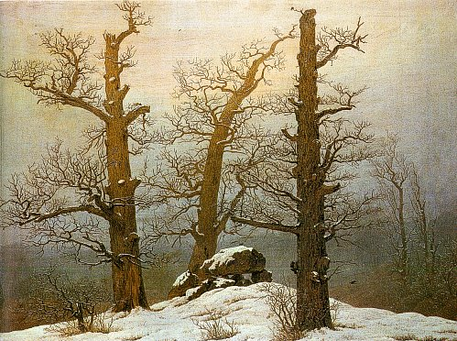
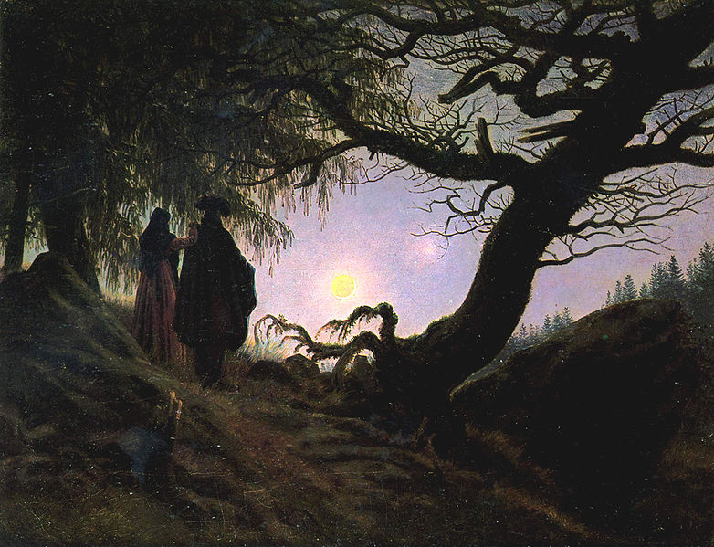
Твори Каспара Д.Ф.
Вітрильник
Могила велетня в снігу
Чоловік і жінка, споглядаючі на місяць

Slide 10
Ганс Тома
Ганс Тома – німецький художник і графік. Творча спадщина Г.Тома
величезна: вона включає
близько 900 картин,
гравюр і літографій.

Slide 11
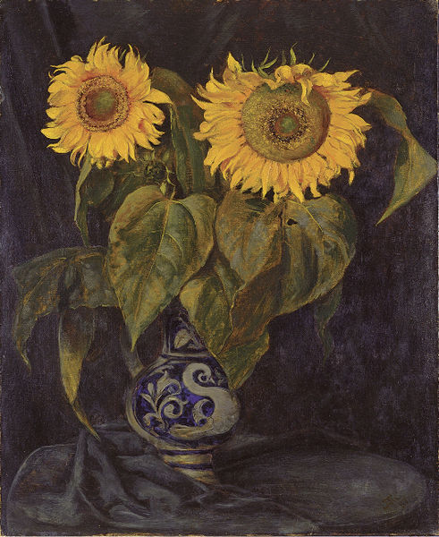
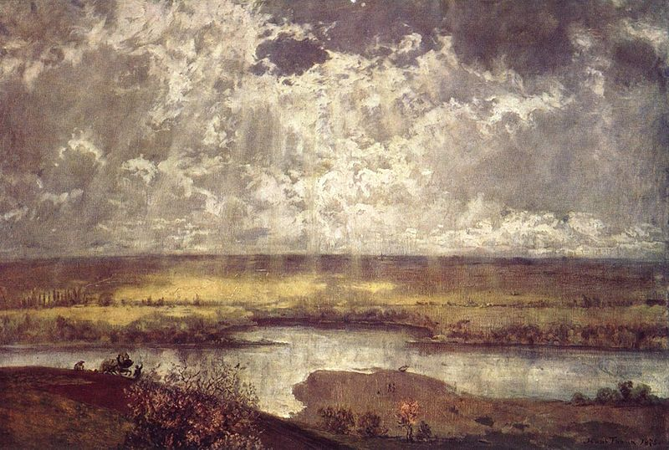
Твори Г. Тома
Соняшники
Пейзаж Таунуса
Пейзаж на Майні

Slide 12
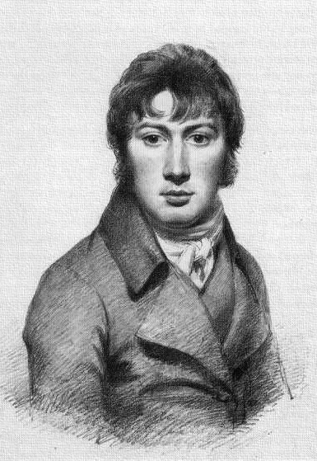
Британські художники
Джон Констебль - англійський живописець, один з найталановитіших пейзажистів Англії та Західної Європи. Його творчість вплинула на французьких романтиків, художників барбізонської школи й імпресіоністів. Його приваблювали реалістичні зображення пагорбів та полів, пейзажні парки англійських аристократів, поровінційна Англія з її луками, чередою худоби, тихими околицями, каналами, річками з повільною течією.

Slide 13
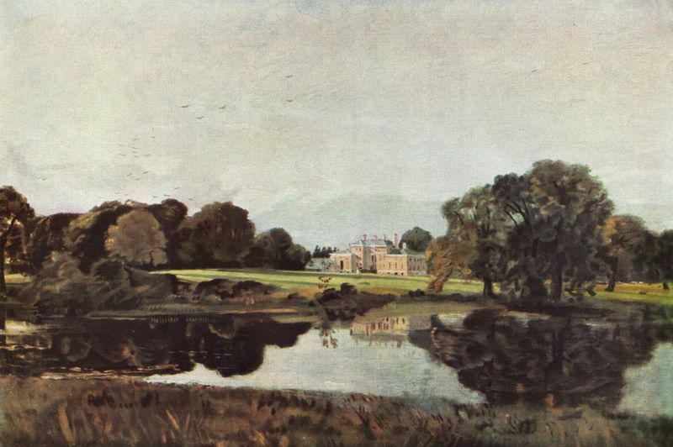
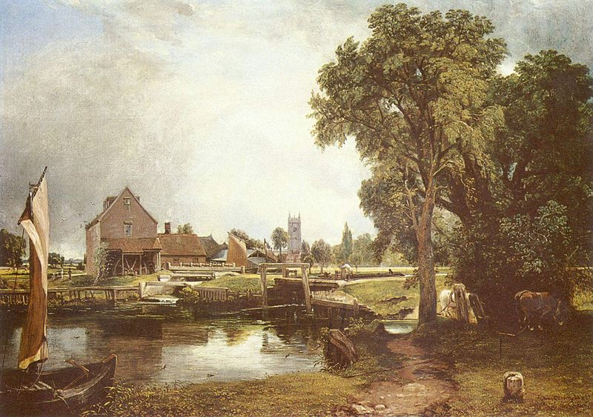
Твори Дж.Констебля
Стонгенж
Садиба Мальверн Холл
Гребля й млин у Дедхемі

Slide 14
Джозеф Тернер
Джозеф Тернер - відомий англійський художник, аквареліст та графік. Малював пейзажі, в тому числі фантастичні, уявні, міста Італії, інтер’єри.

Slide 15
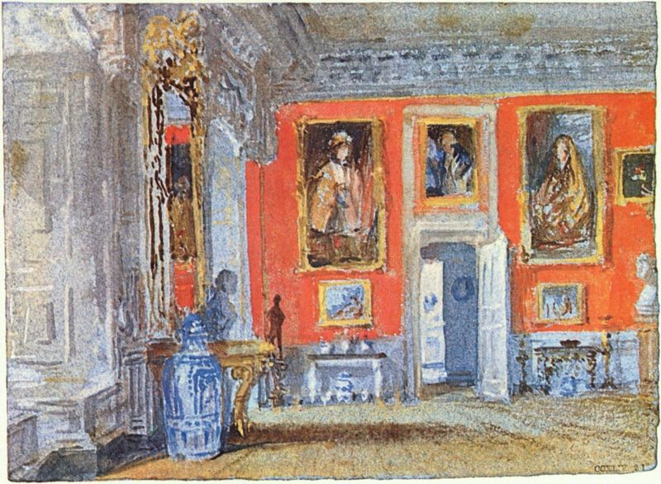
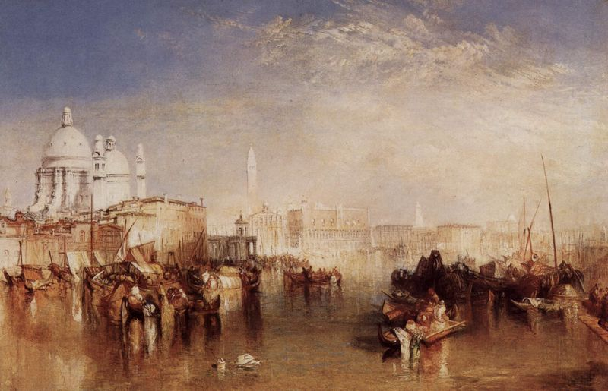
Твори Дж. Тернера
Корабель - перевізник рабів
Салон
Палац дожів

